Slide 1

Tema 0 – Introducción a Data Science y Machine Learning
Máster en Big Data
Data Science & Advanced Analytics
Montse Llos i Bombardó

Slide 2
0.- Introducción
Data Science & Advanced Analytics
Profesor@: Montse Llos i Bombardó | Miguel Rooney
Email: montse.llos@campus.eae.es | miguel.rooney@campus.eae.es
Temario
Introducción a Data Science y Machine Learning
Algoritmos supervisados de clasificación
Metodología de trabajo de un proyecto de DS
Introducción al Python
Algoritmos supervisados de regresión
Algoritmos no supervisados
Reinforcement Learning, Deep Learning y otros
Series temporales
Tips&Tricks

Slide 3
0.- Introducción
Data Science & Advanced Analytics
Profesor@: Montse Llos i Bombardó | Miguel Rooney
Email: montse.llos@campus.eae.es | miguel.rooney@campus.eae.es
Prácticas
R y Phython
Rapid Miner
Microsoft Azure Machine Learning
Keras
Caso de uso completo

Slide 4
0.- Introducción
Data Science & Advanced Analytics
Profesor@: Montse Llos i Bombardó | Miguel Rooney
Email: montse.llos@campus.eae.es | miguel.rooney@campus.eae.es
Actividad de evaluación | Ponderación
Examen teórico | 15%
Trabajo práctico | 60%
Participación y ejercicios desarrollados en clase | 25%

Slide 5
0.- Introducción
Data Science & Advanced Analytics – Entregas
Date | Exercise | Tool
27/01/2019 | Classification | RapidMiner
03/01/2019 | Python | Python
17/02/2019 | Regression | Python
02/03/2019 | Clustering | Azure/RM/Python
23/03/2019 | Keras | Python
06/04/2019 | Natural Language Processing | Azure/RM/Python
20/04/2019 | Temporal Series
11/05/2019 | Final Practice
(*) Lunes, a 24h

Slide 6
0.- Introducción
Indice
Introducción
Conceptos
Historia
Casos de uso
Herramientas de desarrollo
Datos para obtener conocimiento
Workshop

Slide 7
“Without data you’re just another person with an opinion.”
W. Edwards Deming
“With data you’re just another person with an interpretation.”
Sebastian Land

Slide 8
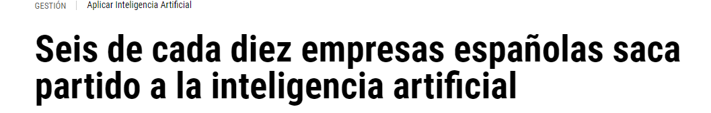
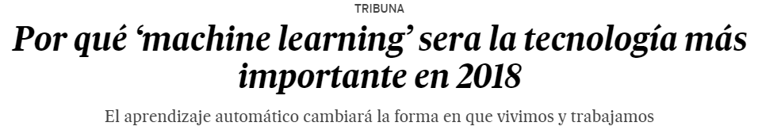



Slide 9
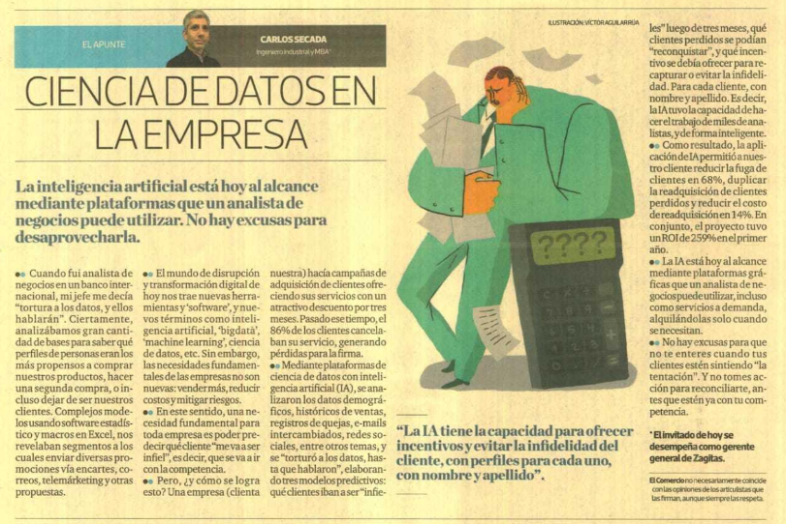
Predicciones para:
. ¿Cuáles se irán en 3 meses?
. ¿Cuáles se pueden reconquistar?
. ¿Qué incentivos para evitar una pérdida?
¿Cómo no perder un cliente?
Ofertas, pero después se van…
Tortura a los datos y ellos hablarán
Resultados:
. Reducción de fuga: 68%
. Reducción costo readquisición: 14%
. ROI: 259% en el primer año!
Antes Excels.. ahora AI
Mismo Objetivo: AUMENTAR BENEFICIOS!
Notes:
Enginyer de Xile
Tortura a los datos y ellos hablarán
Abans Excels,…. Ara IA =>Però tot amb mateix objectiu AUGMENTAR BENEFICIS, reduir despeses, vendre més, mitigar riscos
Campanyes per evitar pèrdua de clients? Abans oferien 3 mesos de descompte (i després marxaven)
Ara fan ML per:
1.- quins marxaran després de 3 mesos
2.- quins es poden reconquistar
3.- quin incentiu es podía oferir per evitar que marxessin
ROI: 259% en el primer any

Slide 10
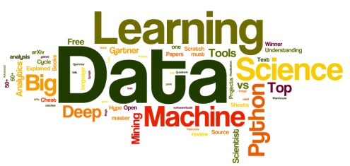
1.- Conceptos

Slide 11
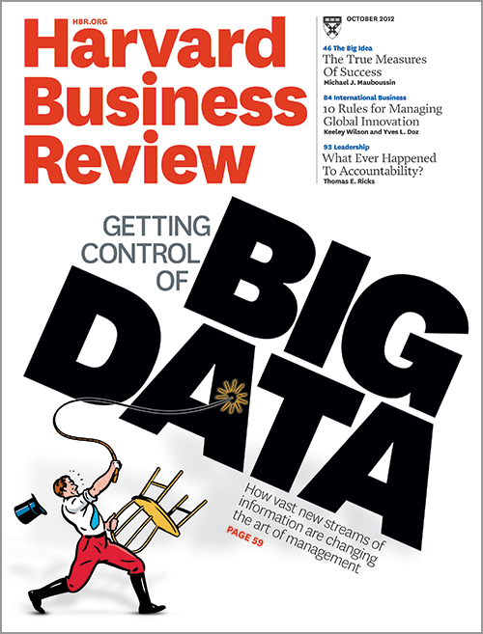
1.- Conceptos - Data Science
¿Que es?
La Ciencia de los Datos o Data Science es la ciencia que estudia los datos. Dar valor a los datos usando la ciencia.
Objetivo Data Scientist
Humanizar los datos de la organización para ayudar a las empresas a entender mejor a sus consumidores
Son los intérpretes entre los datos y la acción, responsables de crear y ejecutar estrategias que permitan a las empresas comprender mejor y con más matices su negocio.
Notes:
How is this managed on organizations?

Slide 12
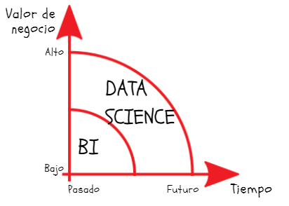
1.- Conceptos - Data Science
Business Intelligence (BI) vs Data Science (DS)
En BI nos fijamos en datos pasados para analizar el estado del negocio
Retrospectivo
Reactivo
Dificultad para responder el por qué
En DS se interpretan los datos pasados para predecir el futuro
Predictivo
Proactivo / Prescriptivo
Notes:
¿Es el modelo de coche de mis clientes influyente en su fidelidad con la marca?
¿Con qué seguridad puedo predecir si el número de ventas este año va a llegar a su objetivo?
¿En base a qué características podría clasificar a mis clientes para hacerles llegar un tipo de anuncios u otros?
¿Cómo afectaría a mis ventas que invirtiera en una ONG y saliera publicado en las redes sociales?

Slide 13
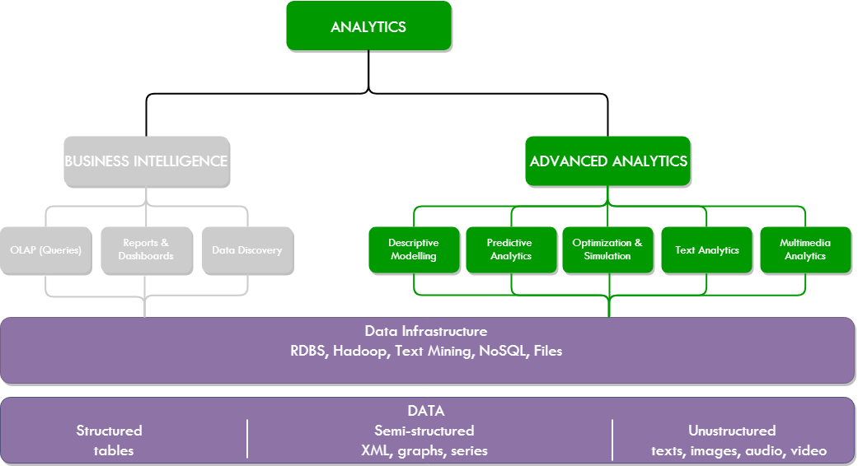
1.- Conceptos - Data Science
Business Intelligence (BI) vs Data Science (DS)
Notes:
La diferencia entre BI y AA sería como Isaac Newton y su manzana inspiradora (un evento estático en el pasado) y usar esta Teoría de la Gravedad (un modelo predictivo) para ir a la luna

Slide 14
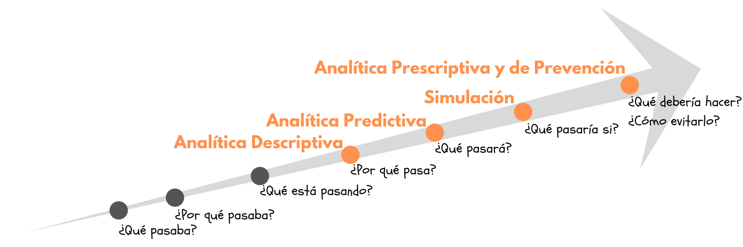
1.- Conceptos - Data Science
Business Intelligence (BI) vs Data Science (DS)
Notes:
La diferencia entre BI y AA sería como Isaac Newton y su manzana inspiradora (un evento estático en el pasado) y usar esta Teoría de la Gravedad (un modelo predictivo) para ir a la luna

Slide 15
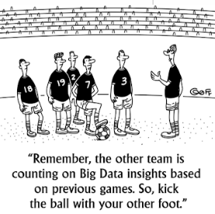
1.- Conceptos - Data Science
Business Intelligence (BI) vs Data Science (DS)
El DS es un campo interdisciplinar que incluye métodos científicos para extraer conocimiento de datos tanto estructurados como no estructurados mediante estadística y Machine Learning
Notes:
How is this managed on organizations?

Slide 16
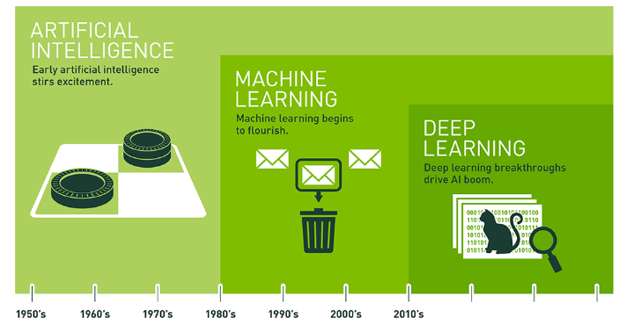
1.- Conceptos – IA y Machine Learning
La Inteligencia Artificial (IA) involucra máquinas que pueden realizar tareas características de la inteligencia humana
El Machine Learning (ML) o Aprendizaje Automático es un campo de la inteligencia artificial
ML es la habilidad de aprender sin estar explícitamente programado
Notes:
AI involves machines that can perform tasks that are characteristic of human intelligence. While this is rather general, it includes things like planning, understanding language, recognizing objects and sounds, learning, and problem solving
Hablar también del término inteligencia aumentada: ayuda en la mejora de toma de decisions (el humano es necesario)
https://www.datasciencecentral.com/profiles/blogs/artificial-intelligence-vs-machine-learning-vs-deep-learning

Slide 17
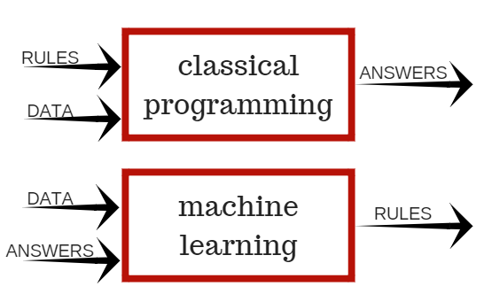
1.- Conceptos – IA y Machine Learning
ML, un nuevo paradigma de programación
Notes:
Programar reglas de abandono de clientes o dejar que sea el sistema que infiera las reglas
Explicar la diferencia entre programar juego ajedrez o que aprenda el juego por sí solo

Slide 18
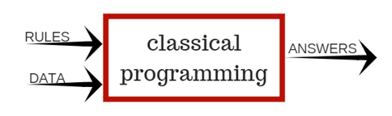

1.- Conceptos – IA y Machine Learning
ML, un nuevo paradigma de programación
Pon la bolsa del té en la taza
Vierte agua en la tetera
Espera a que hierva el agua
Pon agua en la taza, sin sobrepasar
Espera cinco minutos
Si te gusta, añade un poco de leche
Si no eres diabético, añade azúcar
Mezcla con una cuchara
Bebe
Notes:
Programar reglas de abandono de clientes o dejar que sea el sistema que infiera las reglas
Explicar la diferencia entre programar juego ajedrez o que aprenda el juego por sí solo

Slide 19
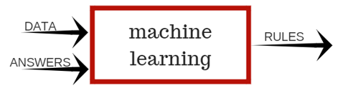

1.- Conceptos – IA y Machine Learning
ML, un nuevo paradigma de programación
Notes:
Programar reglas de abandono de clientes o dejar que sea el sistema que infiera las reglas
Explicar la diferencia entre programar juego ajedrez o que aprenda el juego por sí solo

Slide 20
2.- Historia
Época griega y egipcia
Aristóteles describió un conjunto de reglas que describen una parte del funcionamiento de la mente para obtener conclusiones racionales
Ctesibio de Alejandría (250 aC) construyó la primera máquina autocontrolada: un regulador del flujo del agua (racional pero sin razonamiento)
Edad media
Ramon Llull inventa con el Ars Magna que el razonamiento podía ser efectuado de forma artificial

Slide 21
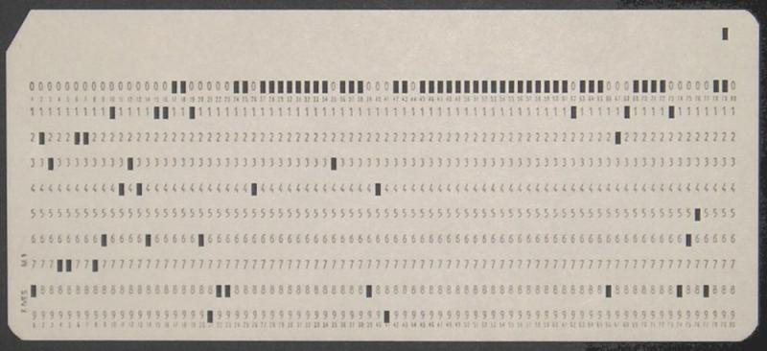
2.- Historia
Siglo XIX
Baggage, inventor de la primera máquina analítica (uso de operaciones mecánicas para automatizar ciertas computaciones matemáticas)
Lady Ada Lovelace es la primera programadora, en tarjetas perforadas
Ada pronostica que se podrá actuar en otros ámbitos fuera de los números

Slide 22
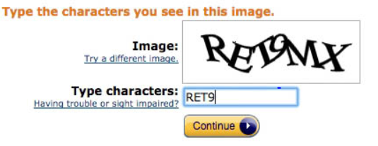
2.- Historia
½ mitad siglo XX
¿Se pueden automatizar tareas intelectuales hechas normalmente por humanos?
Máquina de Turing
Una cinta infinita y un cabezal lector/escriptor que ejecuta instrucciones según lo que lee
Modelo computacional introducido por Alan Turing donde demuestra que existen problemas que una máquina puede resolver
Test de Turing
Alan Turing propone una forma de discernir si una máquina muestra o no un comportamiento inteligente
Notes:
La màquina de Turing modela matemàticament a una màquina que opera mecànicament sobre una cinta. En aquesta cinta hi ha símbols que la màquina pot llegir i escriure, un alhora, usant un capçal lector / escriptor de cinta. L'operació està completament determinada per un conjunt finit d'instruccions elementals com "en l'estat 42, si el símbol vist és 0, escriu un 1; Si el símbol vist és 1, canvia a l'estat 17, en l'estat 17, si el símbol vist és 0, escriu un 1 i canvia l'estat 6; etc ". En l'article original ("Sobre nombres computables amb una aplicació al Entscheidungsproblem"), Turing no s'imagina un mecanisme, sinó una persona a qui ell anomena la "ordinador", qui executa servilment aquestes regles mecàniques deterministes (o com Turing posa, " d'una manera desganada ").
El método CAPTCHA: Completely Automated Public Turing test to tell Computers and Humans Apart que aparece cuando rellenas un formulario
Els captcha s'utilitzen per a evitar que els robots puguin utilitzar certs serveis. Per exemple, perquè no puguin participar en enquestes, registrar-se per a fer servir comptes de correu electrònic (o el seu ús per a enviament de correu brossa) o, més recentment, per a evitar que un robot pugui enviar correu brossa (el remitent ha de passar el test abans que es lliuri al destinatari).

Slide 23
2.- Historia
Nacimiento
En 1952, Arthur Samuel escribe el primer programa que aprende (damas)
En 1956, en la conferencia de Darthmouth, Minsky acuña el término “Inteligencia Artificial”
En 1958, Rosenblatt diseña el Perceptrón (1ª red neuronal)
1st AI Winter (1974-1980)
Se cortan fondos
En 1967, se escribe el algoritmo “Nearest Neighbour”, precursor del Pattern Recognition
En 1979, Universidad de Stanford: “Stanford Cart”, 1r robot móvil

Slide 24
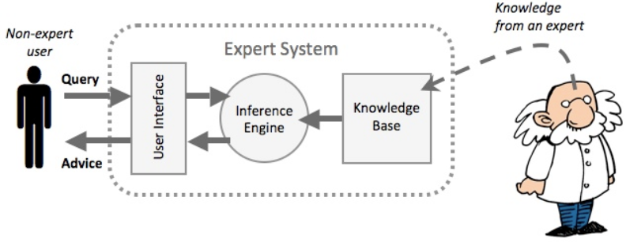
2.- Historia
Explosión de los 80
Sistemas expertos crecen en el sector corporativo
2nd AI Winter (1987-1993)
Hasta entrados los 2000 no se recupera el campo
Machine Learning orientado a knowledge driven / data driven
En 1997 Deep Blue de IBM vence al campeón mundial de ajedrez Gary Kaspárov
Explosión actual y adopción comercial
Potencia de cálculo y abundancia de datos

Slide 25
2.- Casos de Uso - ¿Dónde se usa ML?
El aprendizaje automático está en todas partes
Cuando tecleas las palabras en un motor de búsqueda y aparecen las próximas posibles palabras
Anuncios que aparecen en la web según tus últimas búsquedas
En la clasificación de correo spam
Cuando compras un libro en Amazon, video en Net flix, música en Spotify
En Facebook y Twitter para decidir qué actualizaciones mostrarte
En el reconocimiento facial de algunos iphones y/o apps

Slide 26
2.- Casos de Uso – Empresas beneficiadas
Luftansa : Mantenimiento Predictivo (en func)
Airbnb : Detección de preferencias de los huéspedes (en func)
Axa : Optimización de precios de seguro de coche (en func)
Telefónica : Personalización de ofertas (en func)
Repsol : Eficiencia en refinería (consumir menos recursos, reducir consumo energético) (en desarrollo)
Booking : Detección de cancelaciones (en desarrollo)
HP : Riesgo en empleados de abandonar trabajo (en func)
Notes:
Airbnb: https://medium.com/airbnb-engineering/how-airbnb-uses-machine-learning-to-detect-host-preferences-18ce07150fa3
Booking: https://checkin.booking.com/es/actualizaciones-y-novedades/2018/07/10/como-utilizar-machine-learning-para-predecir-cancelaciones/
AXA: https://cloud.google.com/blog/products/gcp/using-machine-learning-for-insurance-pricing-optimization
Telefónica: http://www.datacentermarket.es/mercado/noticias/1104566032609/telefonica-utiliza-analisis-de-datos-y-machine-learning-de-cloudera.1.html
Repsol: http://www.expansion.com/empresas/energia/2018/06/04/5b150146e2704ea3298b45aa.html

Slide 27

2.- Casos de Uso – DS Brainstorming
DOGA PARTS es una empresa española del grupo empresarial DOGA, con 60 años de experiencia en el desarrollo y fabricación de componentes para automoción.
DOGA PARTS asume la distribución global para el Aftermarket de los productos DOGA y que cumplen con los requerimientos demandados por el fabricante del vehículo: escobillas y equipos limpiaparabrisas, electroventiladores, elevalunas, resortes neumáticos y depósitos.
También en algunos casos produce y distribuye marcas propias de sus clientes - Carglass (Portugal), Pronex (Francia), Serca (España), etc….
Sus ventas en España suponen el 60% y actualmente su mayor crecimiento es en Francia, países nórdicos, Benelux, Portugal, Norte de Africa y Rusia.
Sus clientes son Grupos de distribución y mayoristas de autorecambios o empresas especializadas en venta al detalle (como Amazon).
Los clientes pueden consultar disponibilidad del producto a tiempo real y hacer los pedidos vía webservice, también por teléfono y email o mediante los agentes comerciales.
La distribución de los productos demandados pueden tener carácter urgente de faltas puntuales de éste o bien pueden ser de reposición. Todos los pedidos - excepto los de reposición - se suministran en 24 h.

Slide 28


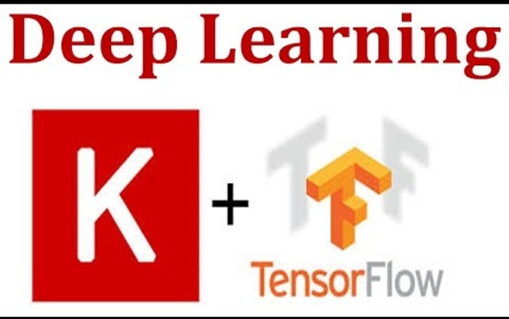

3.- Herramientas desarrollo Data Science
Lenguajes de programación (libres)
R
Nacido en 1995 a partir del lenguaje S
Objetivo inicios: Análisis estadístico
Librería gráfica muy potente: ggplot2
Python
Nacido en 1991
Objetivo inicios: Facilitar programación en C
Muy versátil
Keras, Tensorflow, Theano
Apache Spark con MLlib
Notes:
R: https://www.r-project.org/foundation/
Spark es va crear a la universitat de Berkley per explotar les dades de Hadoop
També pot agafar dades
Nou llenguatge Julia, que creuen que será el substitut de Python (més matemàtic i que permet execució en paral.lel)
PyTorch

Slide 29
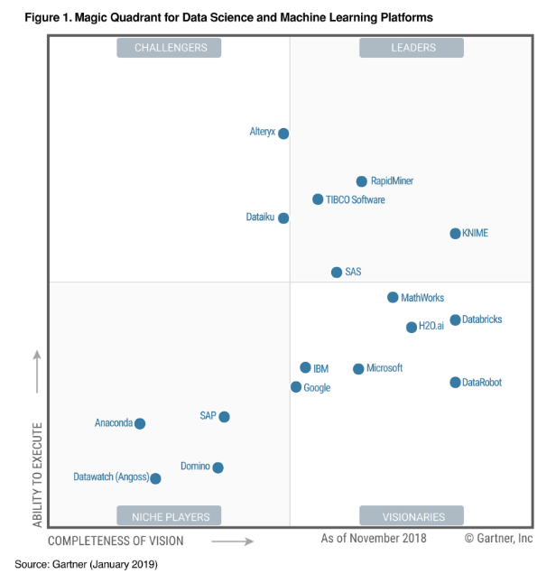
3.- Herramientas desarrollo Data Science
Herramientas desarrollo DS visuales, con drag&drop
Notes:
Challengers: Aspirants
Niche Players: Jugadores especializados
Visionaries: Visionarios
Leaders: Liders

Slide 30

4.- Datos para obtener conocimiento
¿Qué datos se pueden usar en un proyecto de DS?
Bases de datos
Datos no estructurados
Big Data: Hadoop Hive, MongoDB,..
Web scrapping
API rest
Datos de redes sociales, Google Analytics, Dark Data, …
Datos sintéticos
Open Data
Imágenes, Videos, Música,…
NO BIG DATA OBLIGATORIAMENTE
Notes:
Datos sintéticos: https://www.infoworld.com/article/3284074/big-data/in-an-age-of-fake-news-is-there-really-such-a-thing-as-fake-data.html

Slide 31
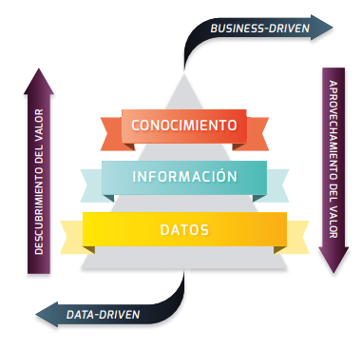
4.- Datos para obtener conocimiento
La información se obtiene de los datos
El conocimiento se obtiene a partir de la información mediante procesos de:
Comparación
Establecimiento de conexiones
Predicción de consecuencias
El conocimiento es útil para la acción
Notes:
Dato: 15.000
Información: Importe de facturación de 15.000 euros
Conocimiento: Los clientes de Barcelona son los que más han comprado USBs, respecto la media, por un importe de 15.000 euros

Slide 32
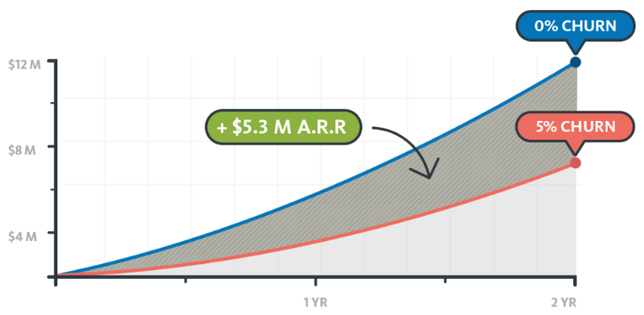
5.- Workshop: DS para Telecom Churn
Desarrollaremos un proyecto de DS para detectar el Churn o posibilidad de perder un cliente en una empresa de Telecomunicaciones.
Un nuevo cliente cuesta entre 5 y 25 veces más que mantenerlo
¿Por qué no intentar predecir la posibilidad de perder un cliente antes de perderlo?
Campaña de marketing proactiva destinada a segmentos de clientes => oferta óptima
Analizar las causas de abandono
Conocer los puntos débiles
Fidelización más personalizada y focalizada a puntos más críticos
Notes:
https://towardsdatascience.com/how-to-leverage-ai-to-predict-and-prevent-customer-churn-f84d653a76fb

Slide 33
6.- Resumen
Indice
Introducción
Conceptos
Historia
Casos de uso
Herramientas de desarrollo
Datos para obtener conocimiento
Workshop

